Slide 1
기초 창의 공학 설계
결과 보고
: 기초창의공학설계
스크린 5조 : 김혜진/노성민
손성훈/신재웅/이준교

Slide 2

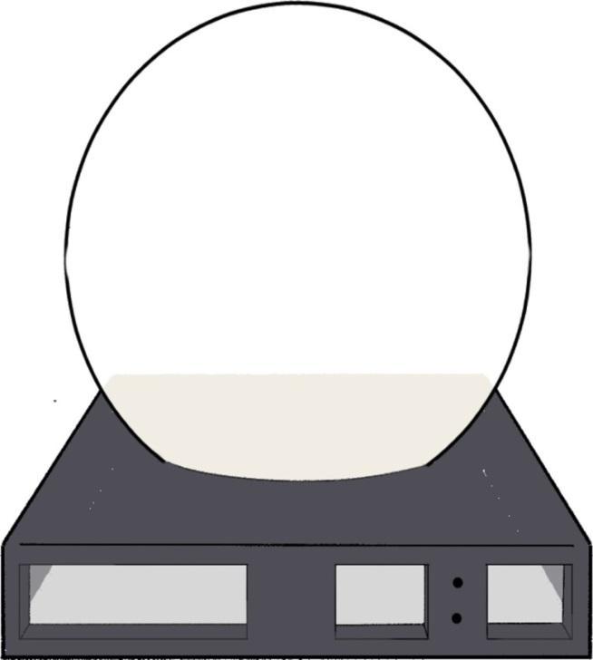

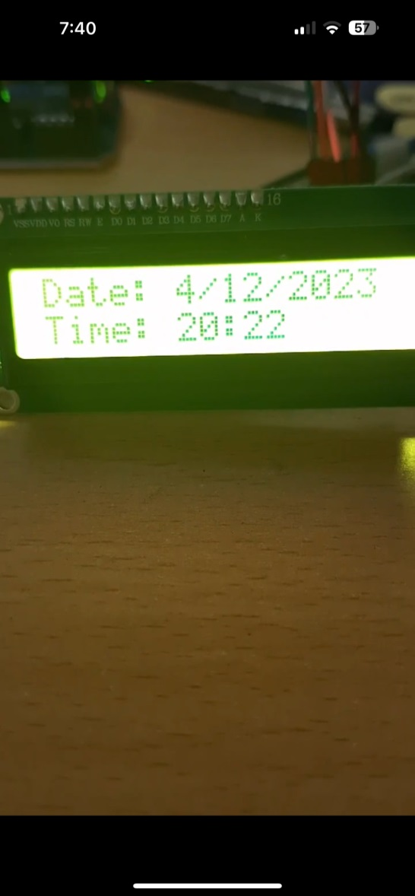
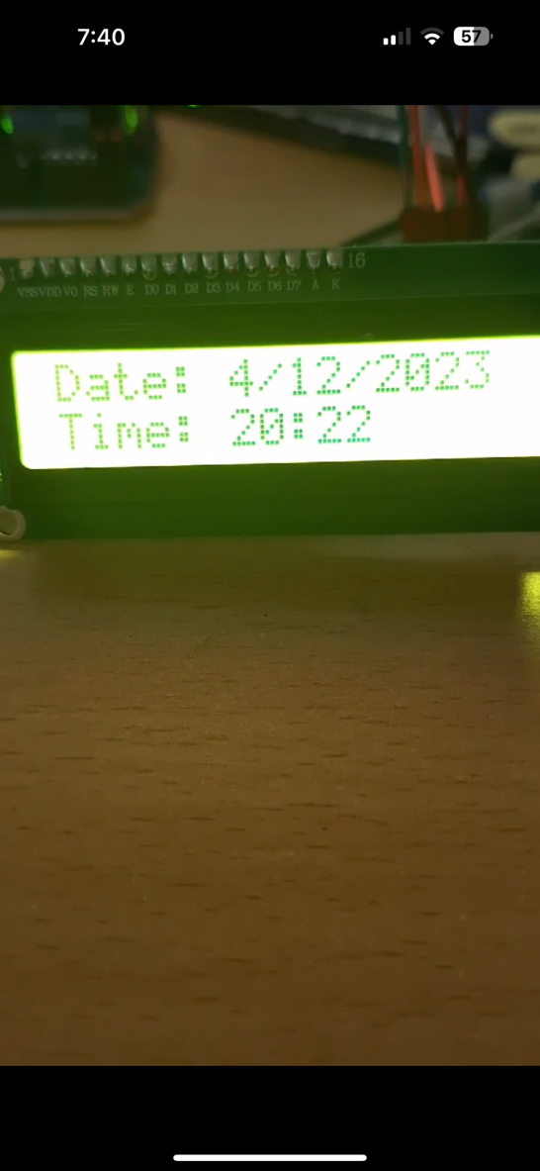
기초 창의 공학 설계
미니 게임6
개발 내용
Level 1 2 3 !
Turn on the lights!
Red! Blue! Green!
Notes:
먼저 저희 스크린 조가 프로젝트로 선정한 주제는 음성인식 무드등 이었습니다. 저희 조가 구상한 음성인식 무드등에 대해서 설명드리도록 하겠습니다.
음성인식을 통해서 여러 가지 기능들을 제어하면 좋겠다고 생각했습니다. 그래서 색변경 기능, 조명 On/Off 기능, 조명의 강도조절 기능을 계획했습니다.
그리고 무드등 하단부에는 시계기능을 추가하여서 편리함을 추가하고자 하였습니다.

Slide 3
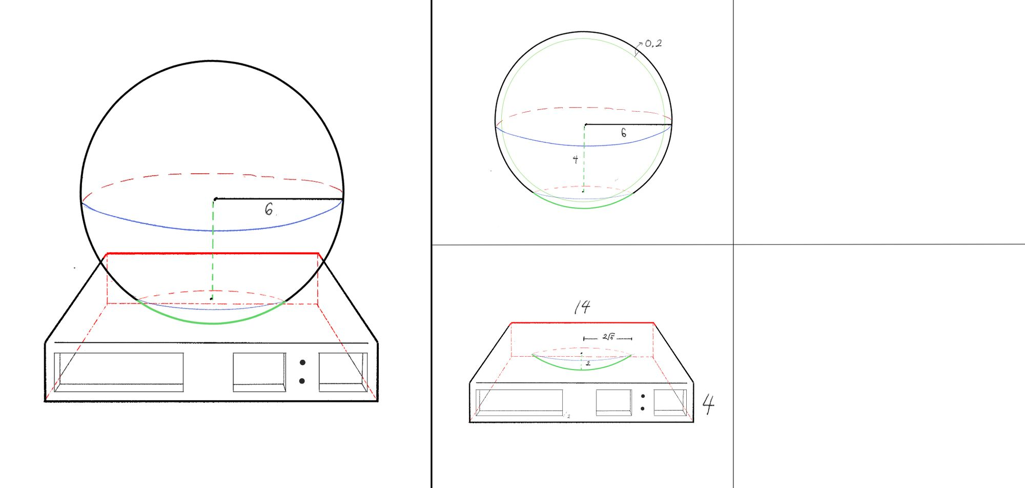
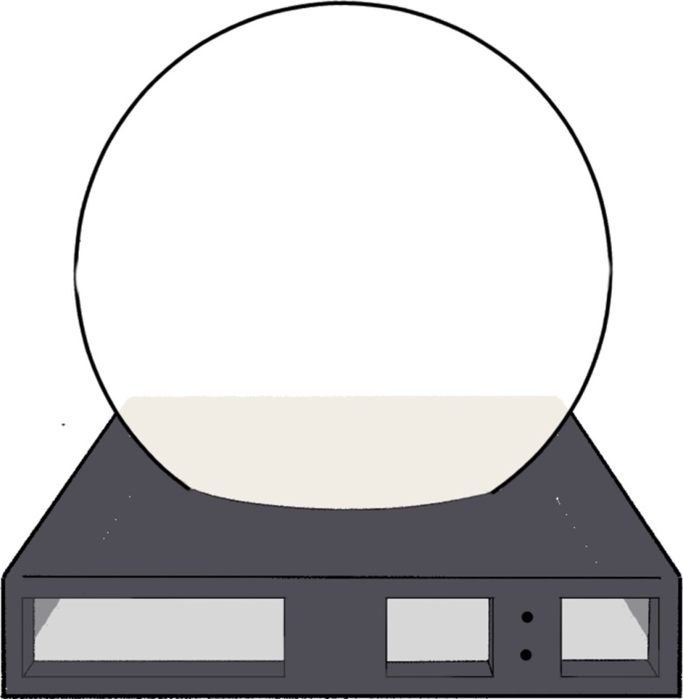
기초 창의 공학 설계
미니 게임6
개발 내용
Notes:
무드등외관에 관해서 설명드리도록 하겠습니다.
무드등 외관을 위해서 지난 연구발표까지 도안을 짠 상태였습니다. 1차 프린팅이 완료되어 LCD를 조명에 조립하였지만 규격이 맞지 않는 문제가 생겼습니다.

Slide 4
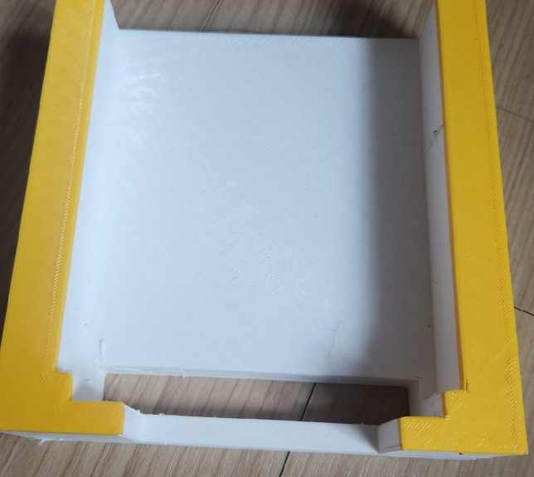
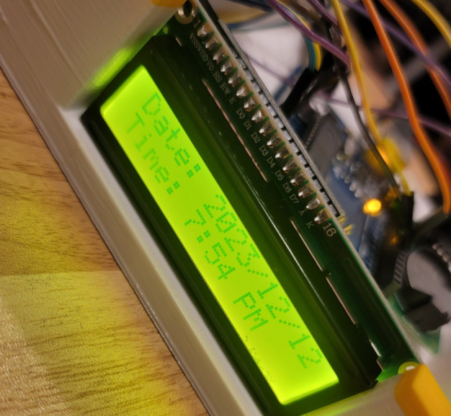
기초 창의 공학 설계
미니 게임6
개발 내용
LCD 의 크기 & 무드등 규격 문제
무드등 받침대 도안 수정
Notes:
그래서 LCD패드가 들어가는 부분을 수정하여 교수님께서 다행스럽게도 수정본을 프린팅해주셔서 완성할 수 있었습니다. 그래서 어제 택배가 도착하여서 무드등외관과 부품들을 알맞게 배치하여 완성하였습니다.

Slide 5
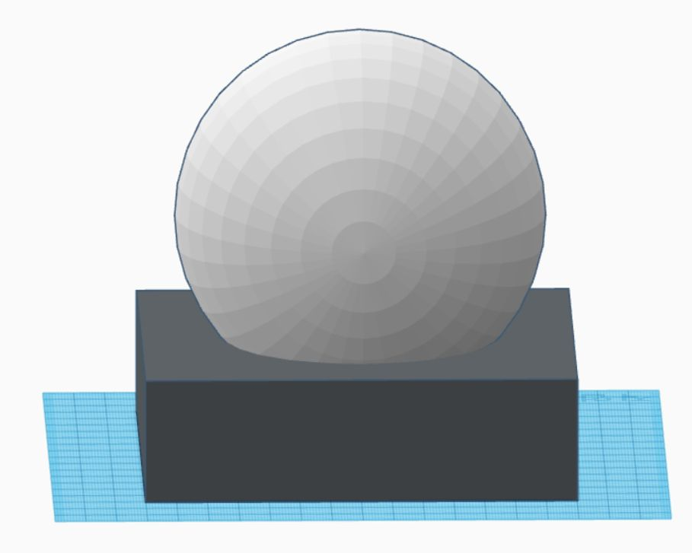
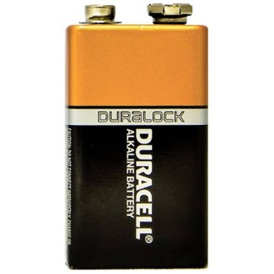
기초 창의 공학 설계
미니 게임6
개발 내용
LCD 패드 배터리 문제
건전지 사용 및 위치 선정
Notes:
시계기능을 하는 LCD는 계속 켜져 있어야 하는 상황이기 때문에 건전지를 조명뒤에 하단부에 붙여서 교체할 수 있도록 설계하였습니다.

Slide 6
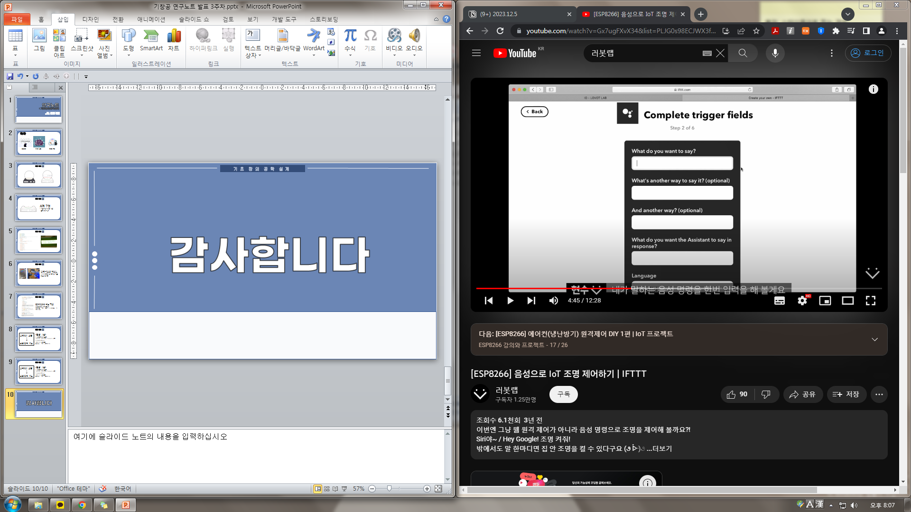
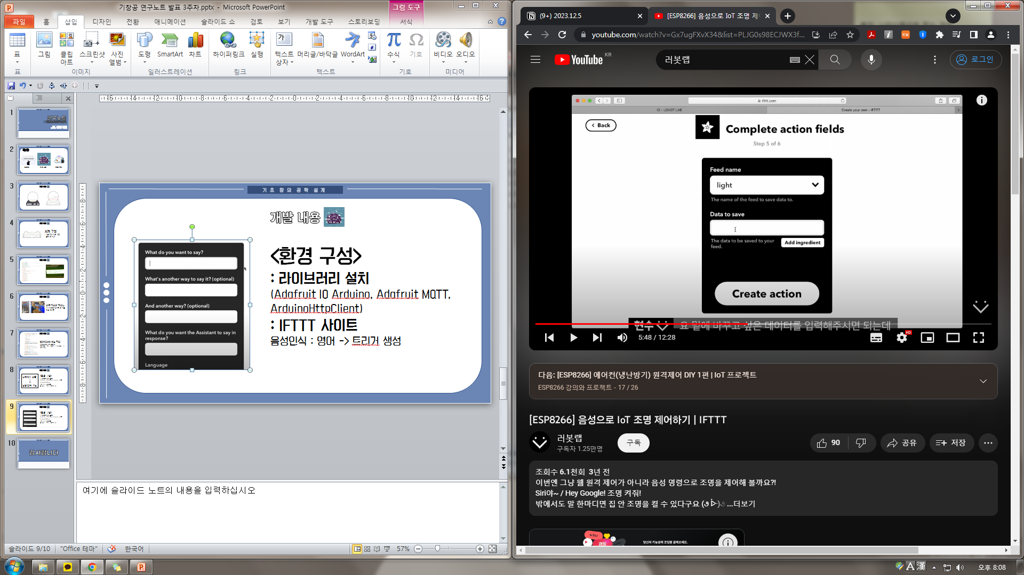

기초 창의 공학 설계
미니 게임6
개발 내용
Notes:
음성인식기능은 ESP8266을 사용하여 IFTTT사이트에서 트리거를 설정하여서 음성인식에 맞는 출력값을 넣어서 앞서 계획하였던 기능들을 추가하였습니다.
인터넷과 컴퓨터에 에 존재하는 여러 별개의 서비스와 어플들을 임의로 연동시켜주는 서비스인 IFTTT사이트를 사용하여서 저희들이 코드를 작성해서 출력하려는 값들을 음성인식으로 출력하고자 했습니다.

Slide 7
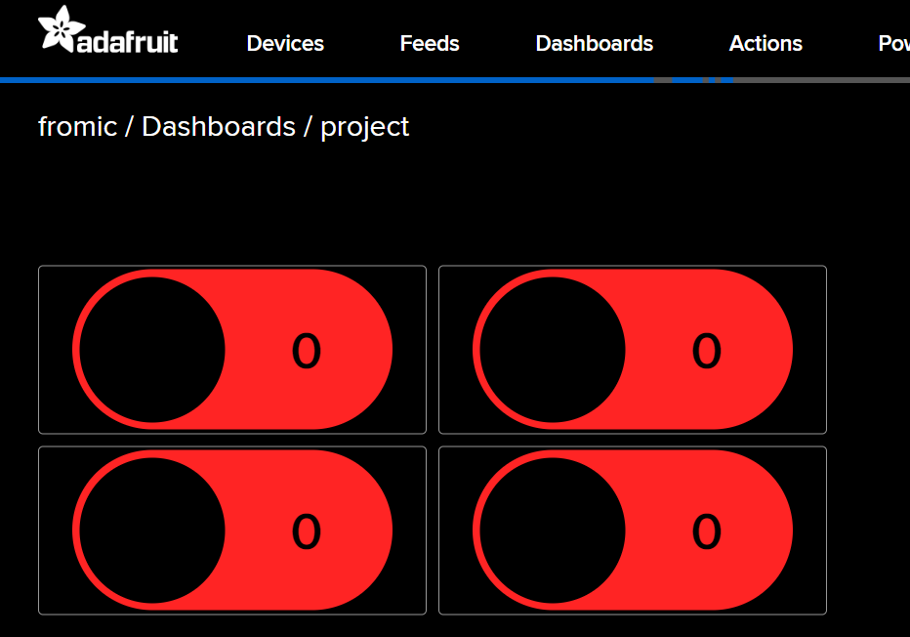
기초 창의 공학 설계
미니 게임6
개발 내용
Notes:
지난 마지막 연구발표를 한 후, 어제까지 매일 대면회의를 통해서 기능의 섬세함을 추가하고자 하였습니다. 먼저 컴퓨터에 웹사이트인 IFTTT에서 조명들을 끄는 기능을 구현하였습니다.
웹사이트에서 버튼을 누르게 되면 조명들이 꺼지거나 켜지게 되는데 빨간은 off 초록은 on 기능입니다.
LED는 4가지 색상의 LED를 사용하였고 빨강, 노랑, 초록, 파랑이 있고 오른쪽 사진은 웹사이트에서 각각의 LED를 ON/OFF 하는 버튼 4개를 구현했습니다.

Slide 8





기초 창의 공학 설계
미니 게임6
개발 내용
Siri
Google Assistant
Arduino
IFTTT
shortcuts
Notes:
그리고 3차 연구일지 발표때 까지는 구글 어시스턴트로 음성인식기능을 설계하였습니다. 그렇기에 영어로만 음성인식이 되었습니다.
1주일동안 최종점검을 하면서 아이폰에 있는 ‘단축어 기능’ 앱을 활용하면 트리거를 통해 한국어 기능이 가능하다는 것을 알게 되어
구글 어시스턴트에서 음성인식하는 것이 아닌 아이폰 ‘Siri’를 통해서 shortcuts 라는 앱을 사용해서 구글 어시스턴트에 명령을 하도록 기능을 변경하여 조명을 변경할 수 있는 기능을 구현하였습니다.

Slide 9
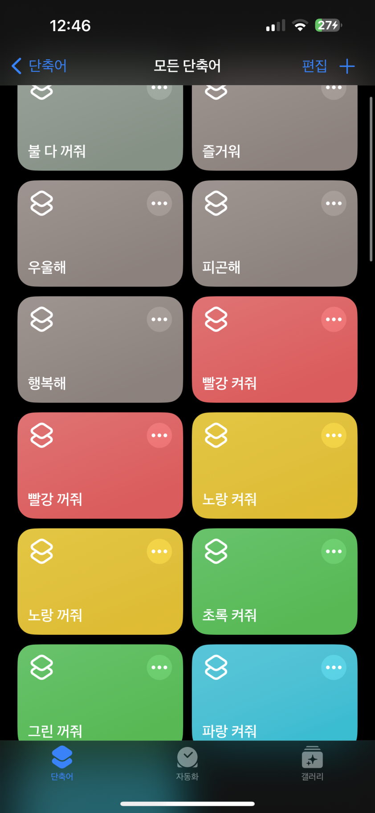

기초 창의 공학 설계
미니 게임6
개발 내용
Notes:
아이폰에 있는 ‘단축어 기능’ 앱을 사용하게 되면 음성인식을 뿐만 아니라 휴대폰을 통해서도 터치로 조명기능들을 조작할 수 있는 기능도 넣게 되었습니다.

Slide 10

기초 창의 공학 설계
미니 게임6
개발 내용
Siri
Notes:
기본적으로 4가지색상에 따른 LED를 각각 On/Off 하는 기능을 웹사이트에서, 휴대폰앱에서, 음성인식을 통해서 3가지 경로로 조절 가능하게 설계하였습니다.
감정에 따른 LED 색상 변경 기능 같은 경우에는 사전에 4가지의 대표적인 감정상태를 선정하였습니다. ‘즐거움, 우울함, 행복함, 피곤함’ 을 선정하였고 이에 따른 색상들이 켜질 수 있도록 구현하였습니다.
감정에 따른 조명 변화는 웹사이트에서는 음성인식과 휴대폰 앱에서 기능이 사용가능합니다.

Slide 11
기초 창의 공학 설계
감사합니다

